Slide 1
MAVZU:SITRUS O’SIMLIKLAR VA ULARNI YETISHTIRISH TEXNALOGIYASI

Slide 2
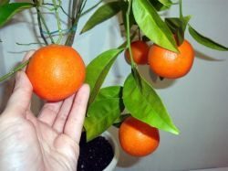
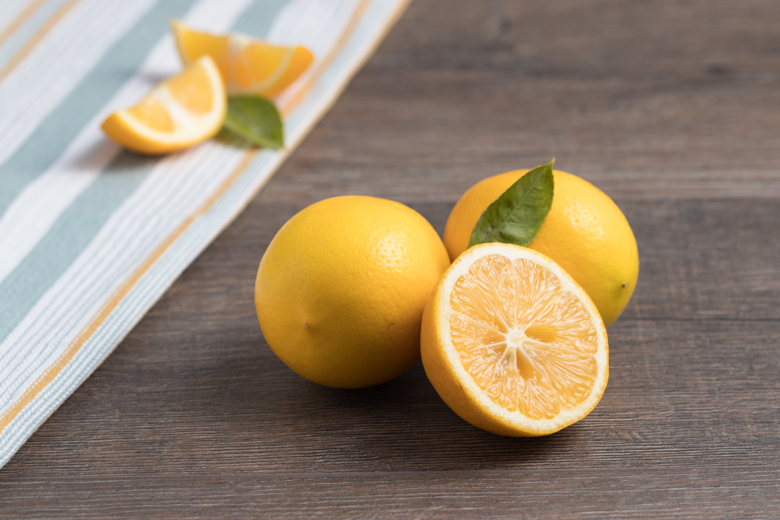
Sovet Ittifoqi hududida istiqomat qiluvchi aholining ko'pchiligi Yangi yil bayramlari bilan qanday hamkorlik qilmoqda? Albatta, kivi daraxti va sitrus hidi bilan: apelsin, mandarin va limon. Ko'pchilik bu turdagi tsitrus o'simliklarining uyda etishtirishga juda mos ekanligini bilmaydi. Yopiq tsitrus o'simliklarining turlari va ularga g'amxo'rlik qilish haqida bizning maqolamizda gaplashamiz.
Sovet Ittifoqi hududida istiqomat qiluvchi aholining ko'pchiligi Yangi yil bayramlari bilan qanday hamkorlik qilmoqda? Albatta, kivi daraxti va sitrus hidi bilan: apelsin, mandarin va limon. Ko'pchilik bu turdagi tsitrus o'simliklarining uyda etishtirishga juda mos ekanligini bilmaydi. Yopiq tsitrus o'simliklarining turlari va ularga g'amxo'rlik qilish haqida bizning maqolamizda gaplashamiz.

Slide 3
VV
Yopiq sitrus o'simliklar uchun g'amxo'rlik
Sizning derazangizdagi janubiy mehmon sizning uyingizda bo'lgani singari, quyidagi qoidalarga rioya qilish kerak:
1. Nur - eng uzoq muddatli (12 soatlik) nur kunida eng yaxshi sitrus hissi. Shuning uchun yozda ular sun'iy ravishda soyalanishi, qishda esa qo'shimcha ravishda yoritilishi kerak.
2. Harorat - yopiq sitrus 17-22 ° uchun eng munosib harorat. Yuqori haroratda o'simliklar bezovtalikni boshdan kechiradi, sariq rangga aylanadi va barglarni yo'qotadi. Qish mavsumida sitrus mevalari eng yaxshi 10-14 ° S haroratda saqlanadi, bu esa ularga qo'shimcha dam olishni talab qilmasdan dam olish holatiga o'tishga yordam beradi.
3. Suvni sug'orish - suvning sitrusi erning yuqori qatlami qozonda quriganda bo'lishi kerak. O'simliklar qurib ketmasligi juda muhim (bu barglari va urug'lari bilan dalolat beradi) va quyiladi. Sug'orish uchun suv xona haroratida bo'lishi kerak, har doim bir necha tomchi sirka qo'shib qo'yilgan holda turish kerak.
4. Tuproq - yopiq tsitrus o'simliklarining qulayligi va to'liq rivojlanishi uchun tuproq neytral kislotalik va engil tarkibga ega bo'lishi kerak. Tuproqning ideal tarkibi quyidagicha:
qum daryosi - 1 qism;
gumus - 1 qism;
tuproq erlari - 2 qism;
bargli quruqlik - 1 qism.

Slide 4
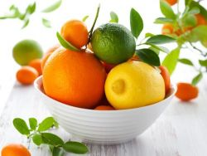
Sitrusni uyda ko'chirib o'tkazish - sizning o'simlikka transplantatsiya kerak yoki yo'qligini aniqlash uchun siz kutishingizga to'g'ri keladi, ildizlarning qanchalik ko'payishi mumkin. Naqlli tsitrus mevasi faqat ildizlari potda joylashgan barcha sopol idishlarni butunlay to'ldirganda bo'lishi kerak. Yangi pot 2-3 sm kerak. Odatda fevral-mart oylarida transplantatsiya diametrdagi oldingi potga nisbatan katta bo'lishi qilish orqali yopiq sitrus mevasini transplantatsiya qilish.
Uydagi sitrus kasalliklari :
Antraknoz - patojenik qo'ziqorinni yo'qotishidan kelib chiqadi, bu esa sabab bo'ladi

Slide 5
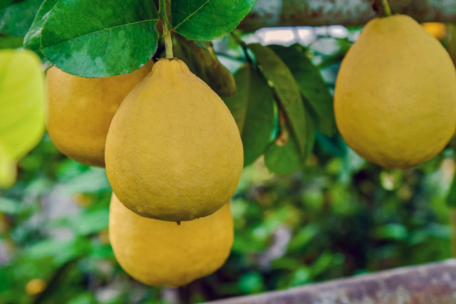
Prezident Shavkat Mirziyoyev 19 fevral kuni O‘zbekistonda limonchilik tarmog‘ini rivojlantirish bo‘yicha chora-tadbirlar to‘g‘risidagi qarorini imzoladi.
Hujjatda qayd etilishicha, respublikada 2018−2019 yillarda 46 million AQSH dollari miqdoridagi xorijiy kredit liniyalari jalb qilinib, 730 gektar maydonda zamonaviy limonzorlar barpo etildi, limon yetishtiriladigan issiqxonalar umumiy maydoni 1221 gektarga yetkazildi.
Bog‘dorchilik, uzumchilik va vinochilik ilmiy-tadqiqot instituti huzurida Sitrus, subtropik va tropik o‘simliklar ilmiy-amaliy markazi tashkil etiladi. Limonchilik sohasidagi loyihalarni moliyalashtirish uchun 100 mln dollarlik kredit jalb qilinadi.

Slide 6
«Shu bilan birga, innovatsion texnologiyalar asosida yangi, serhosil va jahon bozorida raqobatbardosh bo‘lgan limon navlarini yaratishga yetarli e’tibor berilmayotganligi, sifatli axborot-konsalting xizmatlarini ko‘rsatish talab darajasida yo‘lga qo‘yilmaganligi, kooperatsiya munosabatlari to‘liq shakllanmaganligi oqibatida sohadagi mavjud imkoniyatlardan samarali foydalanilmayapti», — deyiladi qarorda
«Limon yetishtiruvchilar va eksport qiluvchilar» uyushmasi nomi «Sitrus, subtropik va tropik o‘simlik yetishtiruvchilar va eksport qiluvchilar» uyushmasi etib o‘zgartirildi.
Tajriba tariqasida Akademik M.Mirzayev nomidagi bog‘dorchilik, uzumchilik va vinochilik ilmiy-tadqiqot instituti huzurida Uyushma ishtirokida davlat-xususiy sheriklik shartlari asosida mas’uliyati cheklangan jamiyati shaklidagi Sitrus, subtropik va tropik o‘simliklar ilmiy-amaliy markazini (keyingi o‘rinlarda — Markaz) tashkil etiladi.
Markazning asosiy vazifalarkooperatsiya shartlari asosida sitrus, subtropik va tropik o‘simliklar plantatsiyalarini tashkil etish bo‘yicha tavsiyalarni ishlab chiqish hamda mahsulot yetishtiruvchilarga yetkazish;
sertifikatlangan va kafolatlangan limon ko‘chatlarini yetishtirish bo‘yicha maxsus ko‘chatxonalarni tashkil etish hamda limon ko‘chatlarini yetishtiruvchi xo‘jaliklar bilan o‘zaro hamkorlikni yo‘lga qo‘yish

Slide 7

limon o’zida ko’p biriktiruvchi to’qima va kislotalarni saqlab, ovqat haz qilishni yaxshilaydi; limon moddalar almashinuvini yaxshilaydi; o’zida temir moddasini saqlashi sabab ham, kamqonlikda ham foydalidir;
Shamollash vaqtida ham haddan ziyod limon iste’mol qilish mumkin emas. U oshqozon shilliq qavati va tish emaliga salbiy ta’sir ko’rsatishi sabab ham uni och qoringa iste’mol qilish tavsiya etilmaydi. Limon solingan bir stakan suv bu ovqatdan keyin ichsa bo’ladigan yaxshi ichimlikdir.

